Slide 1
СТАТИЧЕСКАЯ ГРАФИКА
LESSON 2

Slide 2
План на четверть
УСЛОВИЯ В PROCESSING
СИСТЕМНЫЕ ПЕРЕМЕННЫЕ
ПЕРЕМЕННЫЕ. ТИПЫ ДАННЫХ
МАРАФОН
ЦВЕТ В PROCESSING
LESSON 2
СТАТИЧЕСКАЯ ГРАФИКА 2
СТАТИЧЕСКАЯ ГРАФИКА 1
ВВЕДЕНИЕ В PROCESSING

Slide 3

English Time
Время Английского
Triangle Quad | Треугольник Четырёхугольник
Rect Circle | Прямоугольник Круг
Ellipse | Эллипс
LESSON 2

Slide 4

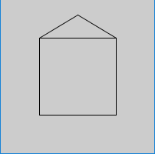
Что было в прошлый раз?
1
Знакомство с IDE
2
Система координат
3
Простые фигуры (точка, отрезок)
LESSON 2
!
Задание для разминки:

Slide 5
Геометрические фигуры
і
Кроме точки и отрезка в Processing также реализованы команды для более сложных фигур:
Треугольник
Четырёхугольник
Окружность
Квадрат
Дуга
LESSON 2

Slide 6
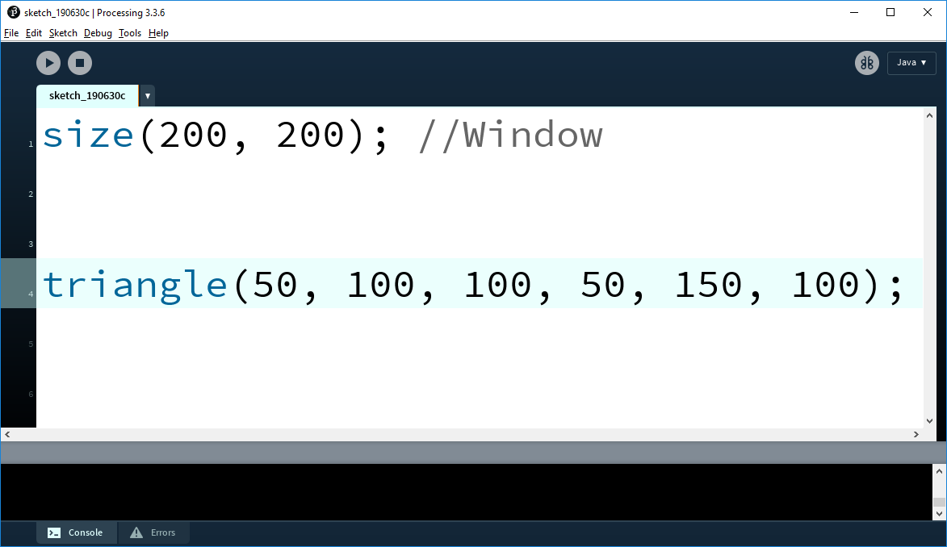
Треугольник
і
Для отображения на экране треугольника используется команда triangle.
(X₁
Y₁)
(X₂
Y₂)
(X₃
Y₃)
LESSON 2
і
Команда имеет 6 параметров: Координаты трёх точек (каждая из которых имеет по 2 координаты). Три отрезка между тремя точками образуют треугольник.
Notes:
Дополнительная информация - https://processing.org/reference/triangle_.html (Внимание, английский язык!)

Slide 7
Четырёхугольник
і
Для отображения на экране четырехугольника используется команда quad.
(X₁
Y₁)
(X₂
Y₂)
(X₃
Y₃)
(X₄
Y₄)
LESSON 2
і
Команда имеет 8 параметров: Координаты четырех точек (каждая из которых имеет по 2 координаты). Четыре отрезка между четырьмя точками образуют четырехугольник.
Notes:
Дополнительная информация - https://processing.org/reference/quad_.html (Внимание, английский язык!)

Slide 8
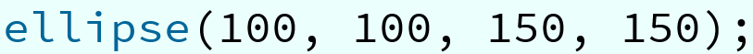

Окружность
і
Для окружности используется команда ellipse. Команда имеет 4 параметра: координаты центра окружности, ширина и высота окружности.
(X Y)
w
h
LESSON 2
(X, Y)
h
w
Notes:
Дополнительная информация - https://processing.org/reference/ellipse_.html (Внимание, английский язык!)
Также, можно рассказать детям про элементы arc() и circle(). https://processing.org/reference/arc_.html
https://processing.org/reference/circle_.html - отличается тем, что можно создать окружность только с одним радиусов.

Slide 9
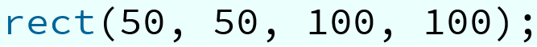
Прямоугольник
і
Для квадрата или прямоугольника используется команда rect. Команда имеет 4 параметра: координаты точки привязки, ширина и высота фигуры.
(X Y)
w
h
(X, Y)
LESSON 2
h
w
Notes:
Дополнительная информация - https://processing.org/reference/rect_.html (Внимание, английский язык!)

Slide 10
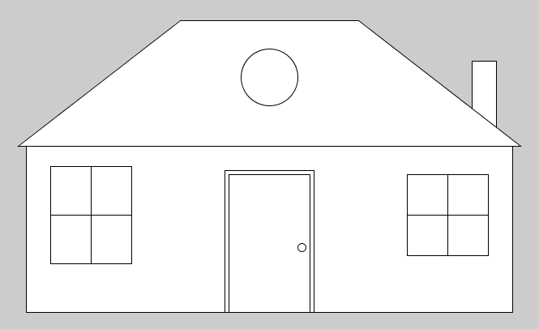
Практика
і
Тепер, на основании изученных элементов, создадим скетч, как на примере ниже.
LESSON 2
Notes:
Решение задачи
size(1200, 700);
//Основа
rect(250, 250, 600, 210);
//Дымоход
rect(800, 150, 30, 100);
//Крыша
quad(240, 255, 860, 255, 660, 100, 440, 100);
//Окно слева
rect(280, 280, 100, 120);
line(280, 340, 380, 340);
line(330, 280, 330, 400);
//Окно справа
rect(720, 290, 100, 100);
line(720, 340, 820, 340);
line(770, 290, 770, 390);
//Дверь
rect(495, 285, 110, 175);
rect(500, 290, 100, 170);
//Дверная ручка
ellipse(590, 380, 10, 10);
//Окно на крыше
ellipse(550, 170, 70, 70);

Slide 11

Практика
1
Создаём основу нашего будущего дома, используя обычный прямоугольник.
LESSON 2
Notes:
На этом моменте советую рассказать про функцию size();. Она позволяет изменить размер окна программы до нужных размеров.
Дополнительная информация - https://processing.org/reference/size_.html (Внимание, английский язык!)

Slide 12

Практика
2
Далее добавим дымоход с одной из сторон.
LESSON 2
і
Такой странный порядок необходим из-за порядка отображения элементов. Изначально, дымоход скрыт за крышей.

Slide 13
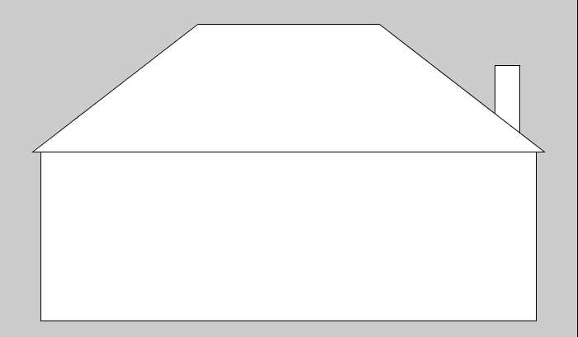
Практика
3
Добавляем крышу. Здесь уже будем использовать элемент quad.
LESSON 2

Slide 14
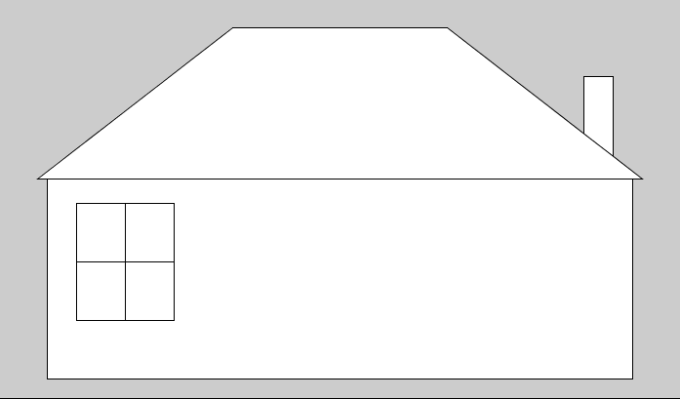
Практика
4
Следующим шагом будет добавление окна слева.
Будем использовать rect, а также вспомним, как работать с функцией line
LESSON 2

Slide 15
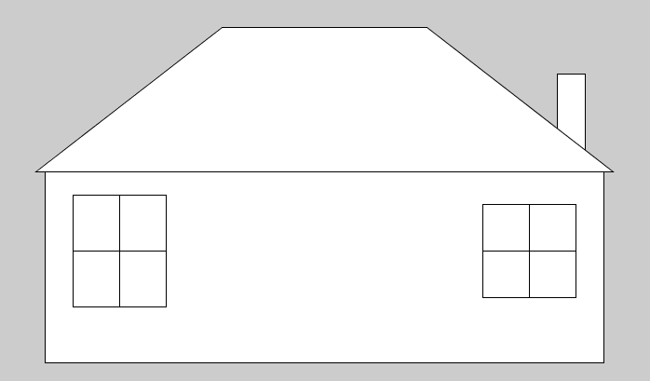
Практика
5
Добавляем окно справа. Давайте сделаем его более квадратным, чем левое.
LESSON 2

Slide 16

Практика
6
Добавим дверь, а также не забудем про дверную ручку.
LESSON 2
і
Дверную раму можно получить, нарисовав прямоугольник внутри другого, большего прямоугольника.

Slide 17

Практика
7
И в завершение, разнообразим нашу крышу окном из чердака.
LESSON 2
Notes:
Решение задачи
size(1200, 700);
//Основа
rect(250, 250, 600, 210);
//Дымоход
rect(800, 150, 30, 100);
//Крыша
quad(240, 255, 860, 255, 660, 100, 440, 100);
//Окно слева
rect(280, 280, 100, 120);
line(280, 340, 380, 340);
line(330, 280, 330, 400);
//Окно справа
rect(720, 290, 100, 100);
line(720, 340, 820, 340);
line(770, 290, 770, 390);
//Дверь
rect(495, 285, 110, 175);
rect(500, 290, 100, 170);
//Дверная ручка
ellipse(590, 380, 10, 10);
//Окно на крыше
ellipse(550, 170, 70, 70);

Slide 18

Вопросы
1
Сколько параметров имеет функция triangle?
2
Сколько параметров имеет функция quad ?
3
Опишите каждый из 4х параметров функции rect ?
LESSON 2

Slide 19

На этом всё!
LESSON 2

